Slide 1
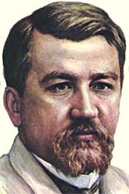
Литература
5
класс
А.И.Куприн
(1870-1938 гг.)
Очерк жизни и творчества.

Slide 2
ПЛАН УРОКА
1. Детство писателя.
2. Мать А.И.Куприна.
3. Образование. Военная карьера.
4. А.И.Куприн - журналист.
5. Произведения А.И.Куприна.
6. Семья писателя.
7. Эмиграция 1920-1937 гг.
8. Смерть писателя.
Notes:
Пытались взаимосвязьвеществ

Slide 3
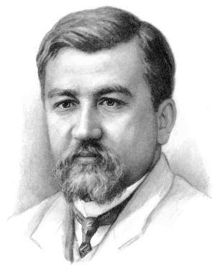
СЛОВА К.ПАУСТОВСКОГО
"Мы должны быть благодарны Куприну за все - за его глубокую человечность, за его тончайший талант, за любовь к своей стране, за непоколебимую веру в счастье своего народа и, наконец, за никогда не умиравшую в нем способность загораться от самого незначительного соприкосновения с поэзией и свободно и легко писать об этом".
Notes:
Пытались взаимосвязьвеществ

Slide 4
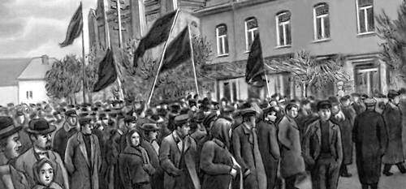
А.И.Куприн прожил 68 лет. Важным событием в России при жизни Куприна была революция 1905 - 1907 годов – это важный этап в борьбе рабочих и крестьян за свое освобождение.
Notes:
Пытались взаимосвязьвеществ

Slide 5
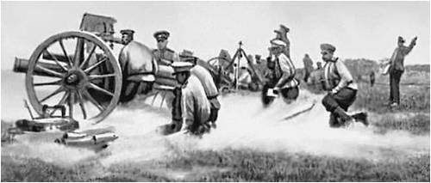
Также в годы жизни А.И.Куприна состоялся один из самых широкомасштабных вооружённых конфликтов в истории человечества – Первая мировая война.
Notes:
Пытались взаимосвязьвеществ

Slide 6
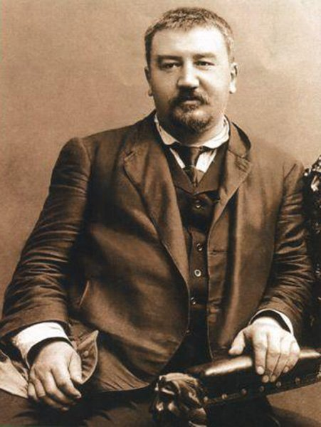
А.И.КУПРИН – ПИСАТЕЛЬ-РЕАЛИСТ
Знаменитый русский писатель-реалист, получивший народное признание.
Автор таких знаменитых произведений, как: «Поединок», «Гранатовый браслет»,«Олеся», которые вошли в золотой фонд русской литературы.
Notes:
Пытались взаимосвязьвеществ

Slide 7
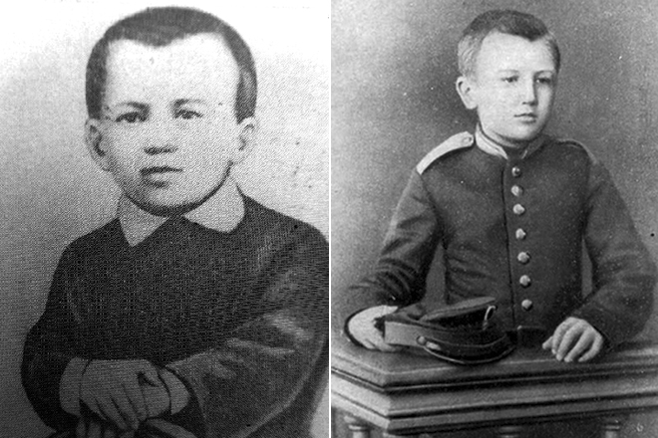
ДЕТСТВО
Александр Иванович Куприн родился 26 августа 1870 года в захолустном городке Наровчате Пензенской губернии. Отца маленький Саша не помнил, так он умер через год после его рождения. Когда Саше исполнилось 4 года он переехал с матерью в Москву, где они поселились в казенном учреждении для дворянских вдов (вдовий дом).
Notes:
Пытались взаимосвязьвеществ

Slide 8
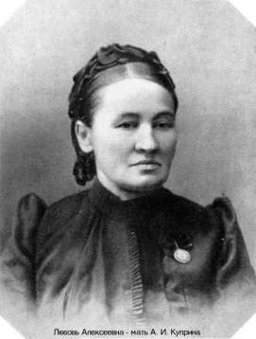
МАТЬ А.И.КУПРИНА
Во вдовьем доме он не был оторван от матери. В формировании личности Куприна громадную роль сыграла мама, которая в глазах ребенка безраздельно заняла место "верховного существа". Любовь Алексеевна Куприна, "обладала сильным, непреклонным характером и высоким благородством".
И у шестидесятилетнего Куприна образ матери вызывает восторженные признания.
Notes:
Пытались взаимосвязьвеществ

Slide 9
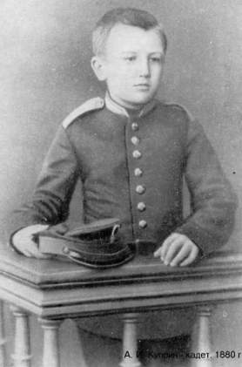
СИРОТСКОЕ УЧИЛИЩЕ
Когда Саше исполнилось 6 лет из-за тяжелого материального положения Любовь Алексеевна была вынуждена отдать сына в сиротское училище.
Notes:
Пытались взаимосвязьвеществ

Slide 10
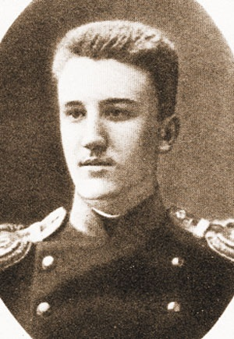
ВОЕННАЯ КАРЬЕРА
1880 г. – закончил училище. Потом военная гимназия, преобразованная в кадетский корпус.
1888 г. – окончил кадетский корпус.
1890 г. – окончил Александровское военное училище. Затем служил в 46-м пехотном Днепровском полку, готовился к военной карьере.
В Академию Генштаба не поступил.
1894 г. – поручик Куприн подал в отставку.
Notes:
Пытались взаимосвязьвеществ

Slide 11
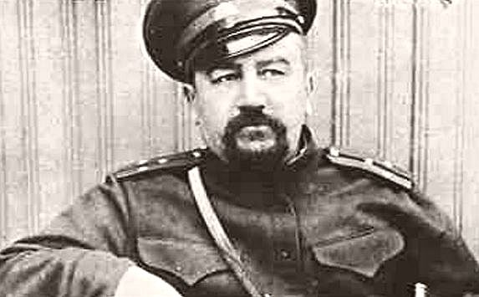
ВРЕМЯ ОБУЧЕНИЯ
Время обучения описано в таких сочинениях А.И.Куприна: «Кадеты», «Юнкера». «Последний дебют» — первая опубликованная повесть Куприна (1889 г.).
С 1890 года был подпоручиком в пехотном полку. Во время службы были изданы многие очерки, рассказы, повести: «Дознание», «Лунной ночью», «Впотьмах».
Notes:
Пытались взаимосвязьвеществ

Slide 12
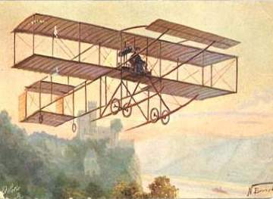
Чтобы знать жизнь и лучше писать, он много ездил, переменил несколько профессий: был рыбаком, актером, грузчиком, певчим, землемером, летал на аэроплане еще тогда, когда это было редким и опасным делом, вместе с водолазами опускался в скафандре на дно Черного моря.
Notes:
Пытались взаимосвязьвеществ

Slide 13
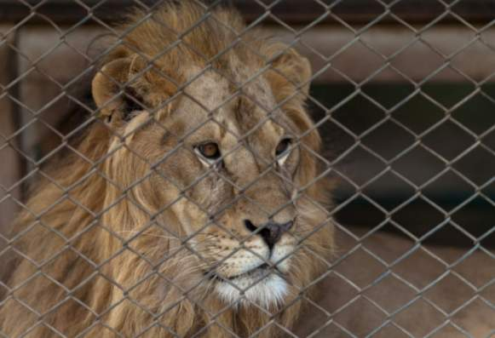
А.И.Куприн был очень смелым человеком. Однажды он зашел в клетку со львами. Побыв там некоторое время он благополучно вышел.
Notes:
Пытались взаимосвязьвеществ

Slide 14
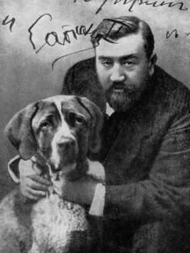
ЛЮБОВЬ К ЖИВОТНЫМ
Куприн любил русскую природу, превосходно знал характер и повадки птиц и животных. Он написал много рассказов о собаках, кошках, обезьянках, слонах, птицах. Это доказывает как он их сильно любил. На своем веку он немало повозился с ними: дрессировал, лечил, когда они болели, спасал, когда им грозила опасность.
Notes:
Пытались взаимосвязьвеществ

Slide 15
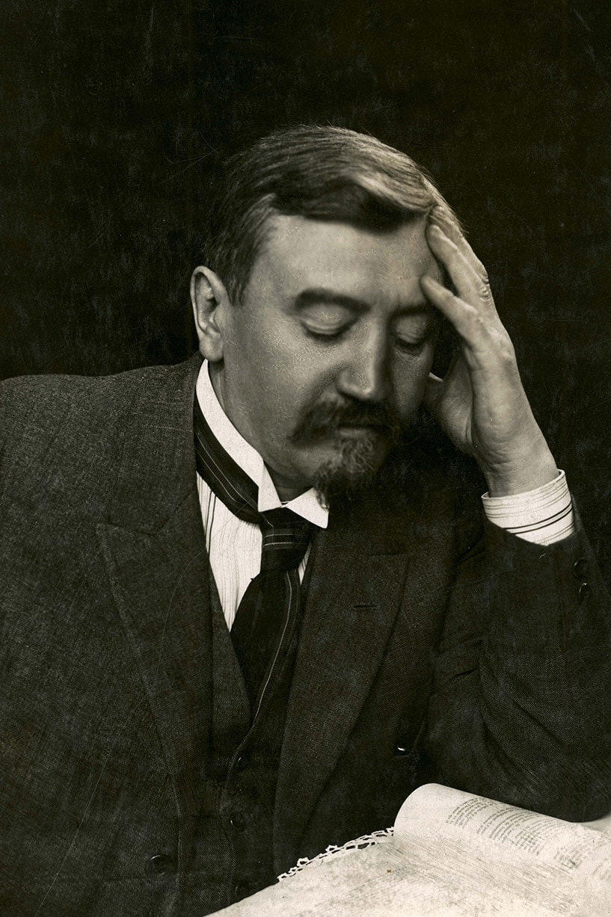
А.И.КУПРИН - ЖУРНАЛИСТ
Александр Куприн охотно занимался и журналистикой, публикуя статьи и репортажи в разных газетах, много разъезжал, живя то в Москве, то под Рязанью, то в Балаклаве, то в Гатчине.
Notes:
Пытались взаимосвязьвеществ

Slide 16
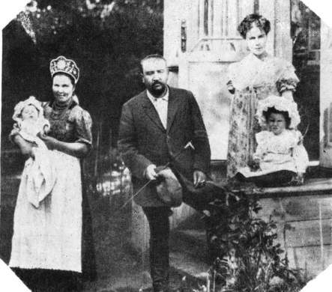
СЕМЬЯ А.И.КУПРИНА
На фото жена – Елизавета Куприна, дочери Ксения и Лидия, няня.
Notes:
Пытались взаимосвязьвеществ

Slide 17
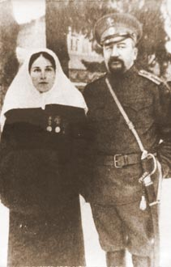
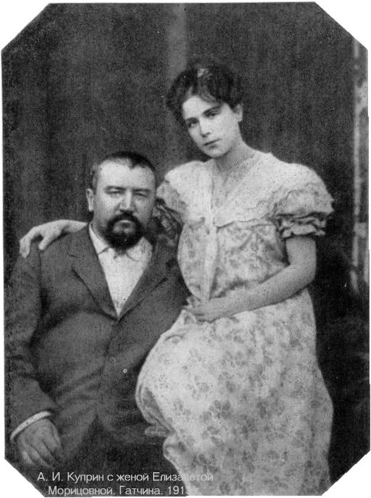
ЧАСТНЫЙ ЛАЗАРЕТ В ДОМЕ А.И.КУПРИНА
В Первую мировую войну
в гатчинском доме А.И.Куприна был устроен
им и его женой
частный лазарет.
Notes:
Пытались взаимосвязьвеществ

Slide 18
РАСЦВЕТ ТВОРЧЕСТВА
Писатель много путешествует по России, пробует себя в разных профессиях. А.И.Куприн познакомился с И.Буниным, А.Чеховым и М.Горьким. Свои рассказы А.И.Куприн строит на жизненных впечатлениях, почерпнутых во время странствий.
Рассказы А.И.Куприна охватывают множество тематик: военную, социальную, любовную.
Notes:
Пытались взаимосвязьвеществ

Slide 19
ПРОИЗВЕДЕНИЯ А.И.КУПРИНА
1896 г. – «Молох»
1898 г. – «Олеся»
1903 г. – «Белый пудель»
1905 г. – «Поединок»
1908 г. – «Суламифь»
1911 г. – «Гранатовый браслет»
В 1909 г. было уже издано 3 тома прозы. Получена Пушкинская премия.
Notes:
Пытались взаимосвязьвеществ

Slide 20
ПОВЕСТЬ «ПОЕДИНОК»
В 1905 г. повесть «Поединок» принесла настоящий успех.
Notes:
Пытались взаимосвязьвеществ

Slide 21
ПОВЕСТЬ «ОЛЕСЯ»
Повесть «Олеся» была первым крупным и одним из самых любимых произведений писателя (1898 г.)
Notes:
Пытались взаимосвязьвеществ

Slide 22
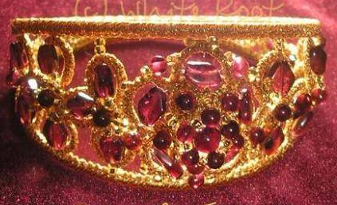
ПОВЕСТЬ «ГРАНАТОВЫЙ БРАСЛЕТ»
В 1910 г. вышла в свет повесть «Гранатовый браслет».
Notes:
Пытались взаимосвязьвеществ

Slide 23
ДЕТСКИЕ РАССКАЗЫ
А.И.Куприн
писал рассказы для детей.
«Слон», «Скворцы», «Белый пудель» и многие другие.
Notes:
Пытались взаимосвязьвеществ

Slide 24
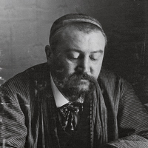
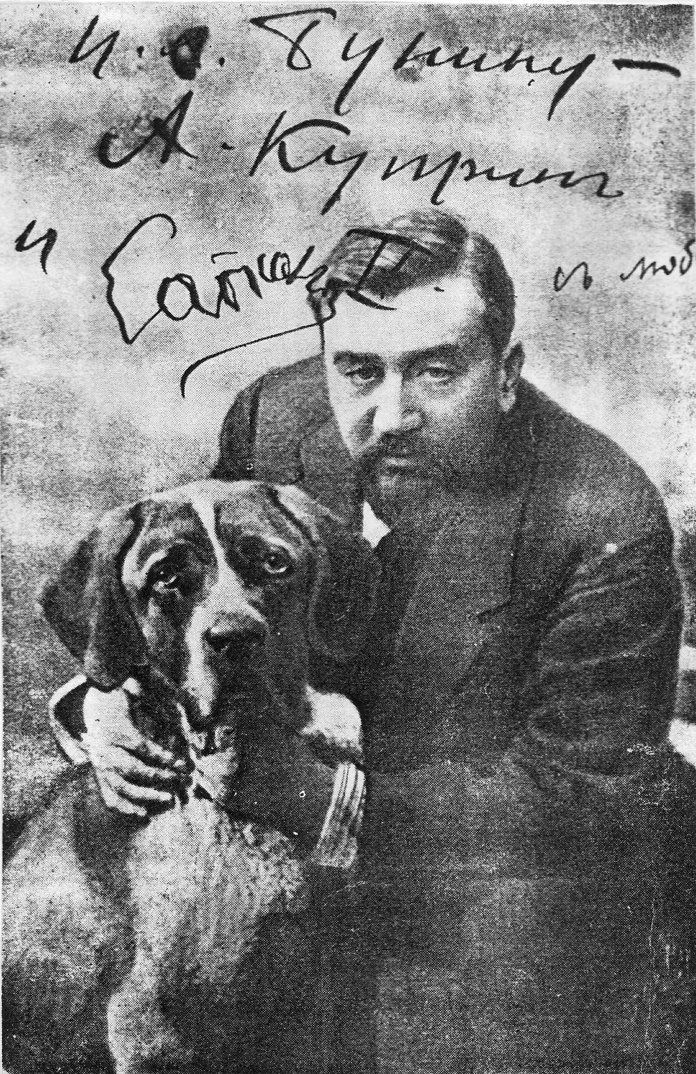
ЭМИГРАЦИЯ 1920-1937 ГГ.
Для А.И.Куприна жизнь и творчество неразделимы. Писатель эмигрирует во Францию. Даже после эмиграции в биографии А.И.Куприна писательский пыл не утихает, он пишет повести, рассказы, много статей и эссе.
Несмотря на это, Куприн живет в материальной нужде и тоскует по родине. Лишь через 17 лет он возвращается в Россию. Тогда же публикуется последний очерк писателя — произведение «Москва родная».
Notes:
Пытались взаимосвязьвеществ

Slide 25
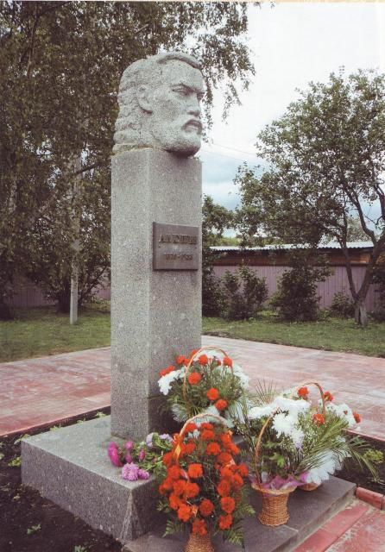
СМЕРТЬ ПИСАТЕЛЯ
После тяжелой болезни
Куприн умирает
25 августа 1938 года.
Писателя похоронили на Волковском кладбище
в Ленинграде,
рядом с могилой
Ивана Тургенева.
Notes:
Пытались взаимосвязьвеществ

Slide 26
ЗАДАНИЕ ДЛЯ САМОСТОЯТЕЛЬНОЙ РАБОТЫ
1. Записать основные факты биографии и творчества А.И.Куприна.
2. Прочитать рассказ «Чудесный доктор».
Notes:
Пытались взаимосвязьвеществ

